Slide 1
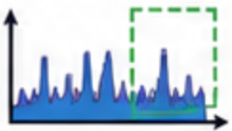











高价值事件筛选
频谱向量压缩
高效存储检索
可信存证溯源
事件窗口构建
表征提取
磁盘索引
存储
链上链下存证
数据价值评估
量化压缩
并发插入维护
可验证
查询
存储价值评估
向量编码
相似波形检索
全流程
追溯
事件驱动的频谱数据
价值评估模型
基于表征压缩的频谱向量数据库
存储优化方法
链上链下协同的可追溯频谱数据
可信管理方法
事件窗口构建
表征压缩提取
分层存证
支撑
协同
价值评估建模
磁盘索引
分级索引
约束优化求解
向量并发插入
协同更新

